Slide 1

EBF -2019 SEJAM BEM VINDOS

Slide 2
“VOCÊ É ESPECIAL”
“EU TE LOUVO PORQUE ME FIZESTE DE MODO ESPECIAL E ADMIRÁVEL.”
SALMO 139.14a

Slide 3
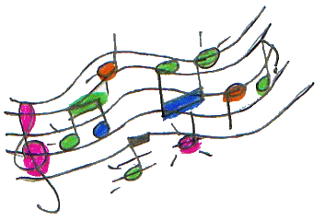
HORA DO LOUVOR

Slide 4

TEATRO

Slide 5

REFLEXÃO

Slide 6

HORA DO LANCHE

Slide 7
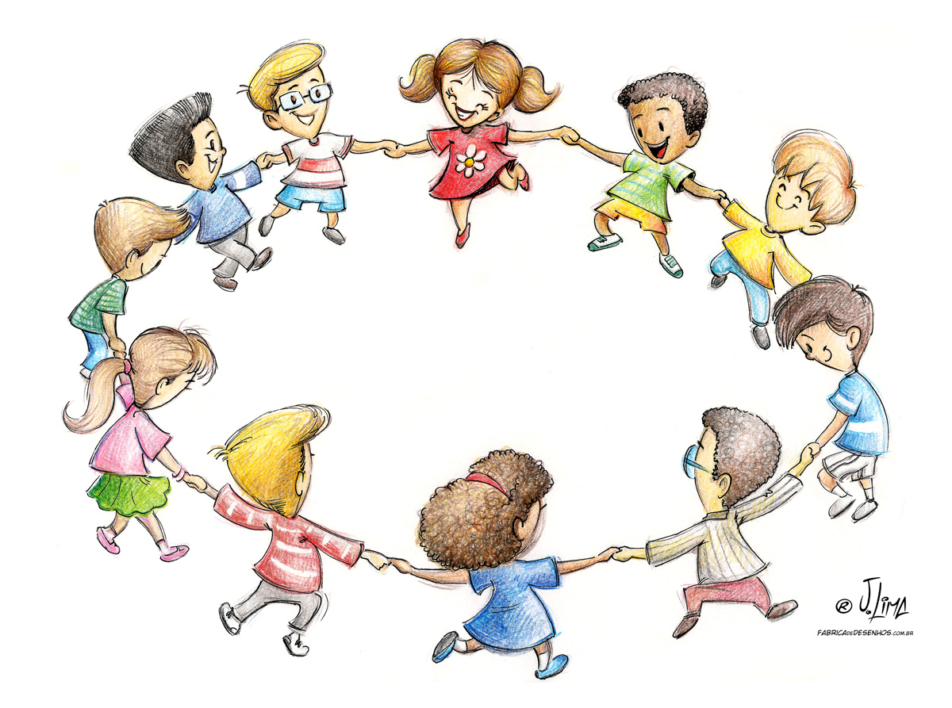
VAMOS BRINCAR !!!!

Slide 8
OBRIGADO PELA PRESENÇA!!! VENHAM NOS VISITAR OUTRAS VEZES, VOCÊS SERÃO BEM VINDOS.

